Slide 1
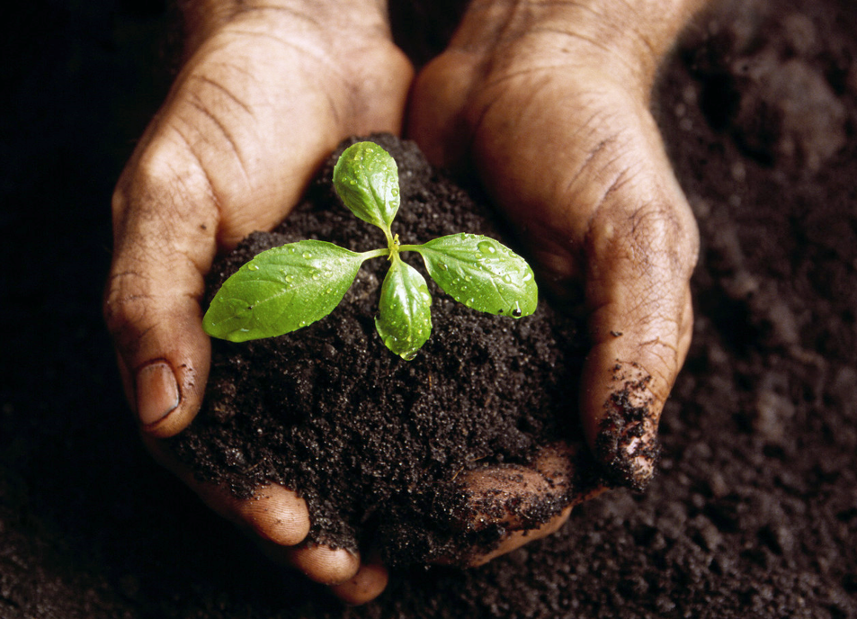
TITLE
Er is een kruidig idee geboren

Slide 2
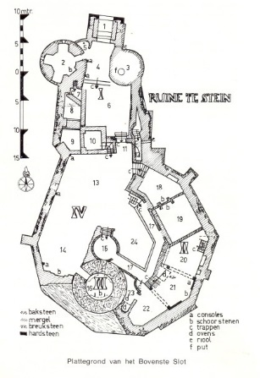
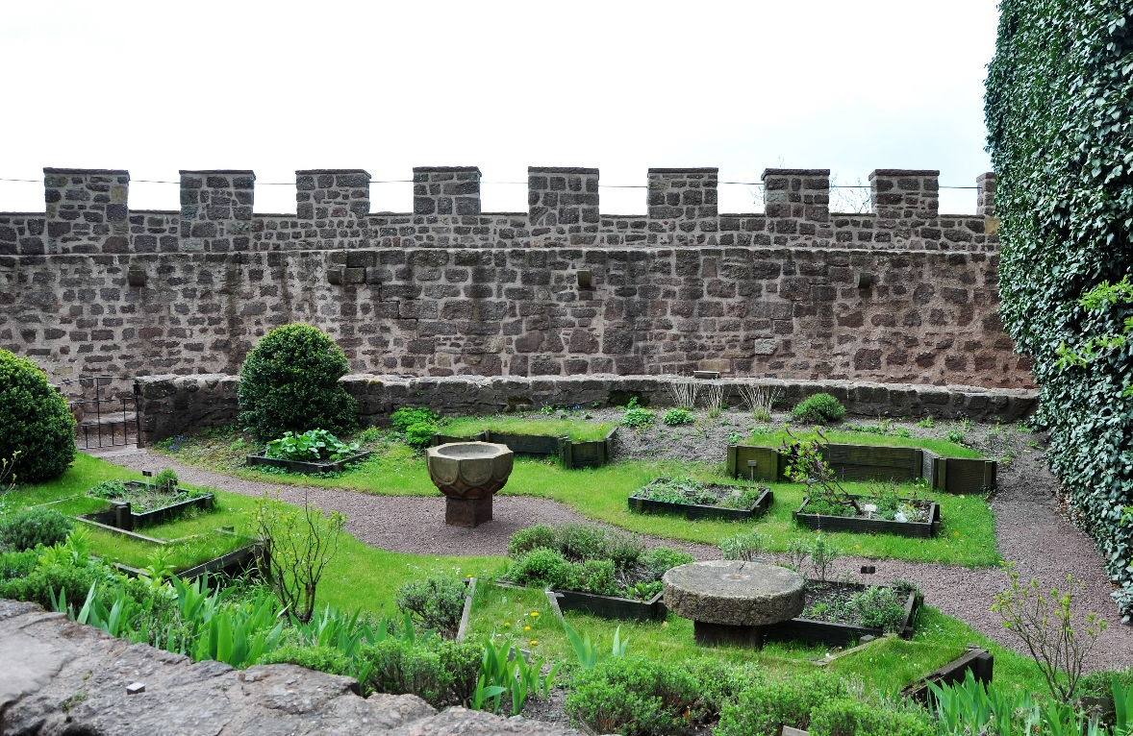
Een Middeleeuwse Kruidentuin

Slide 3
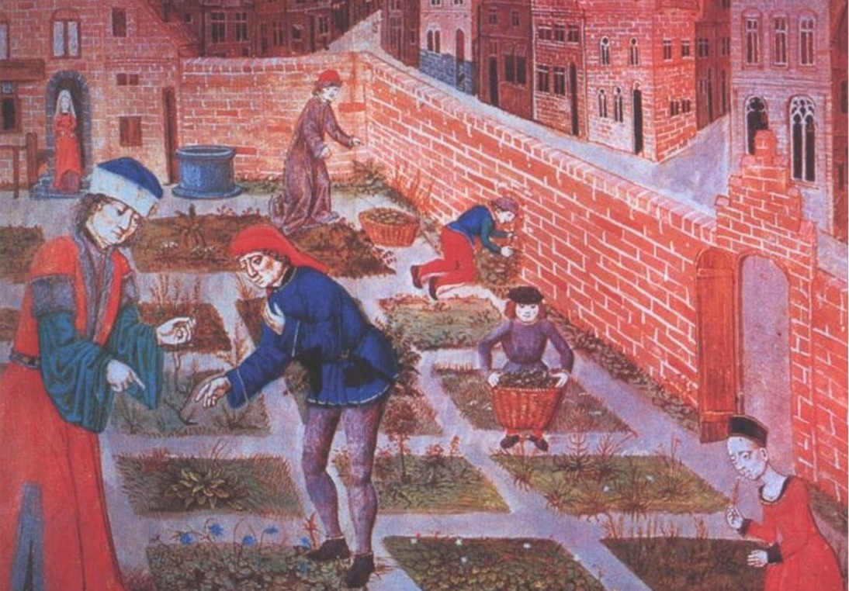
Een Middeleeuwse Kruidentuin
Een belangrijke plaats in het dagelijkse leven, met name bij de kloosterlingen

Slide 4
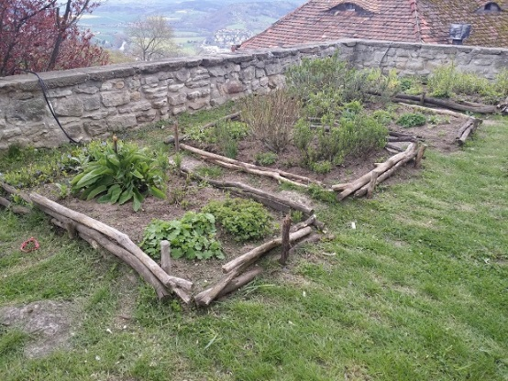
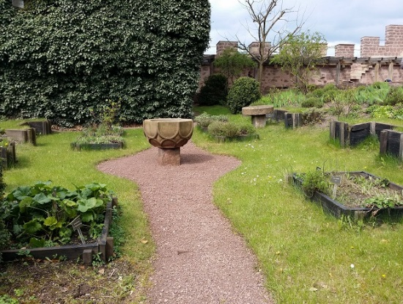
Kenmerken
(Water)ornament als middelpunt
Afgebakende plantbedden

Slide 5
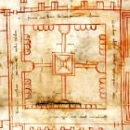
4 Vakken met planten
Water, vuur, aarde en lucht
Geneesmiddelen,
Verfplanten
Keukenkruiden
Cosmetische kruiden

Slide 6
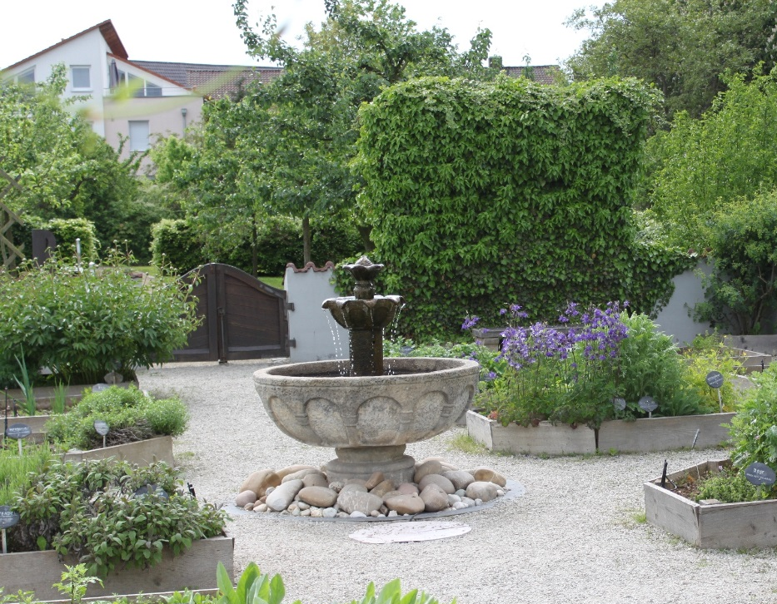
(Water)ornament
Bron des levens
Heilig middelpunt
Herkomst van leven

Slide 7
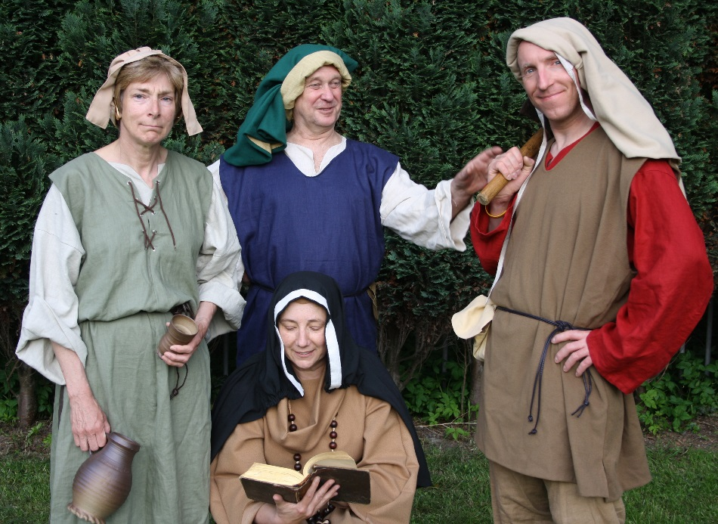
Wat kan zo’n tuin ons bieden
Extra blikvanger, aanvulling aan onze ruïne
Basis voor thema’s tijdens opendagen
Extra input voor Facebook en Euleteul
Een nieuw boek??

Slide 8
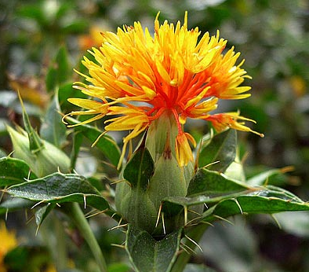
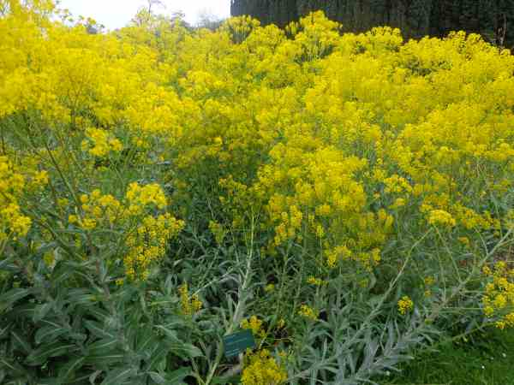
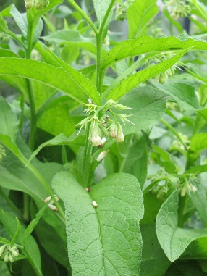
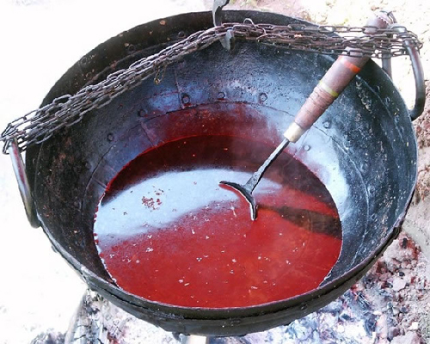
Mogelijke thema’s tijdens open-dagen
Verfmaken
Geel met gele kamille, saffloer of smeerwortel
Rood met slangenkruid en saffloer
Blauw of groen met wede en vrouwemantel

Slide 9
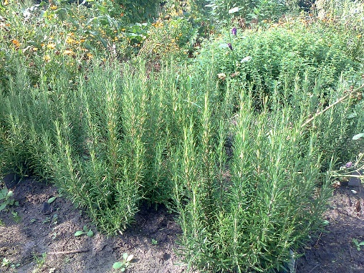
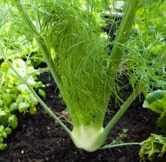
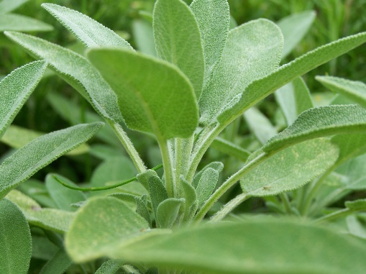
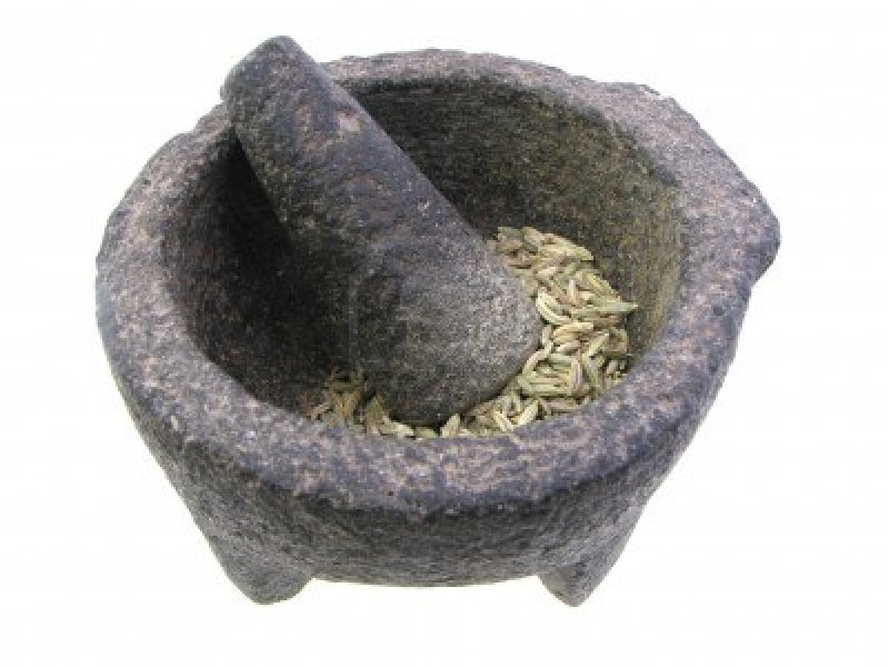
Mogelijke thema’s tijdens open-dagen
Keukenkruiden drogen, ruiken, proeven.
Basilicum, peterselie, munt, kervel, salie, rozemarijn, venkel, bieslook ect.

Slide 10
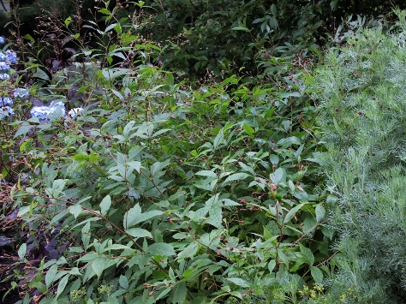
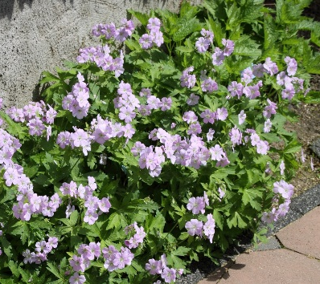
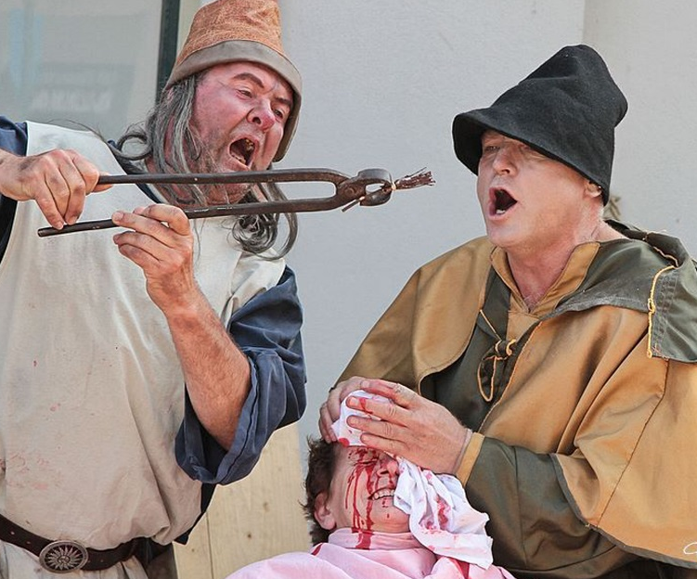
Mogelijke thema’s tijdens open-dagen
Ontmoet de middeleeuwse geneesheer
Munt. De thee geeft verlichting bij verkoudheid
Hartgespan. Een hartversterkend middel
Gevlekte ooievaarsbek. Werkt bloedstolpend.
Braakwortelspirea. Laxerend en slijmoplossend.

Slide 11
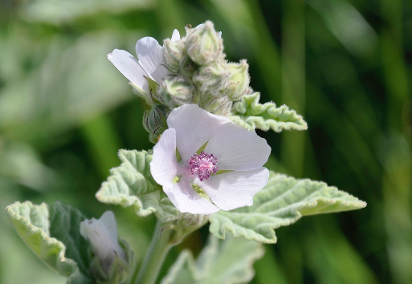
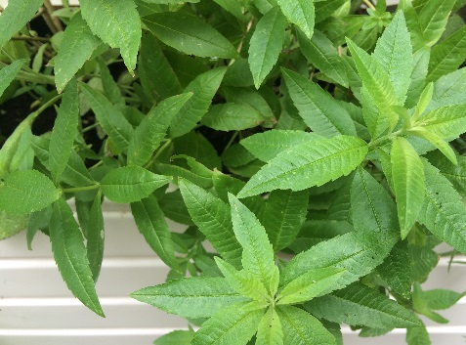
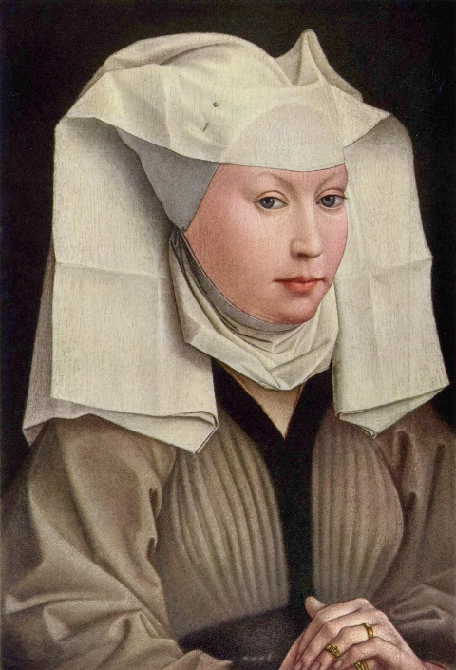
Mogelijke thema’s tijdens open-dagen
Schoonheid en verzorgende tips van de Jonkvrouwe
Citroenverbena. Voor parfum.
Heemst. Ingredient voor handcreme.
Rozemarijn, lavendel. Heerlijk in badolie.

Slide 12
Als dit idee goed valt dan kunnen we het verder uitwerken.

Slide 13
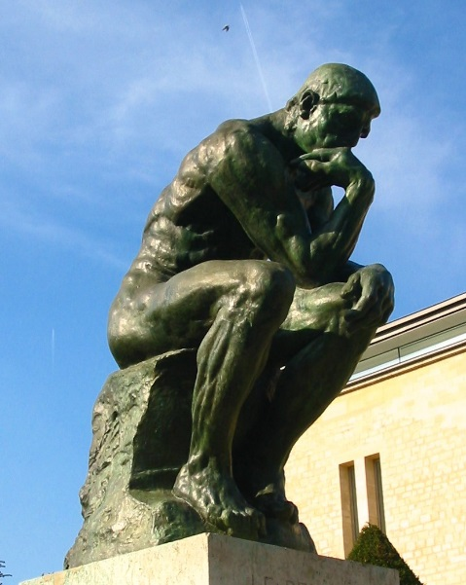
Brainen 5W denken
Waarom, is al beantwoord in de inleiding
Waar,
komt de tuin
Wat,
moet er aangepast worden
kan er tegen zitten
hebben we allemaal nodig voor zo’n tuin
zijn de kosten
Wanneer,
planning
Wie,
doet er aan mee. Wat houdt het in
Buurtbewoners, Soutingleden en IVN.

Slide 14
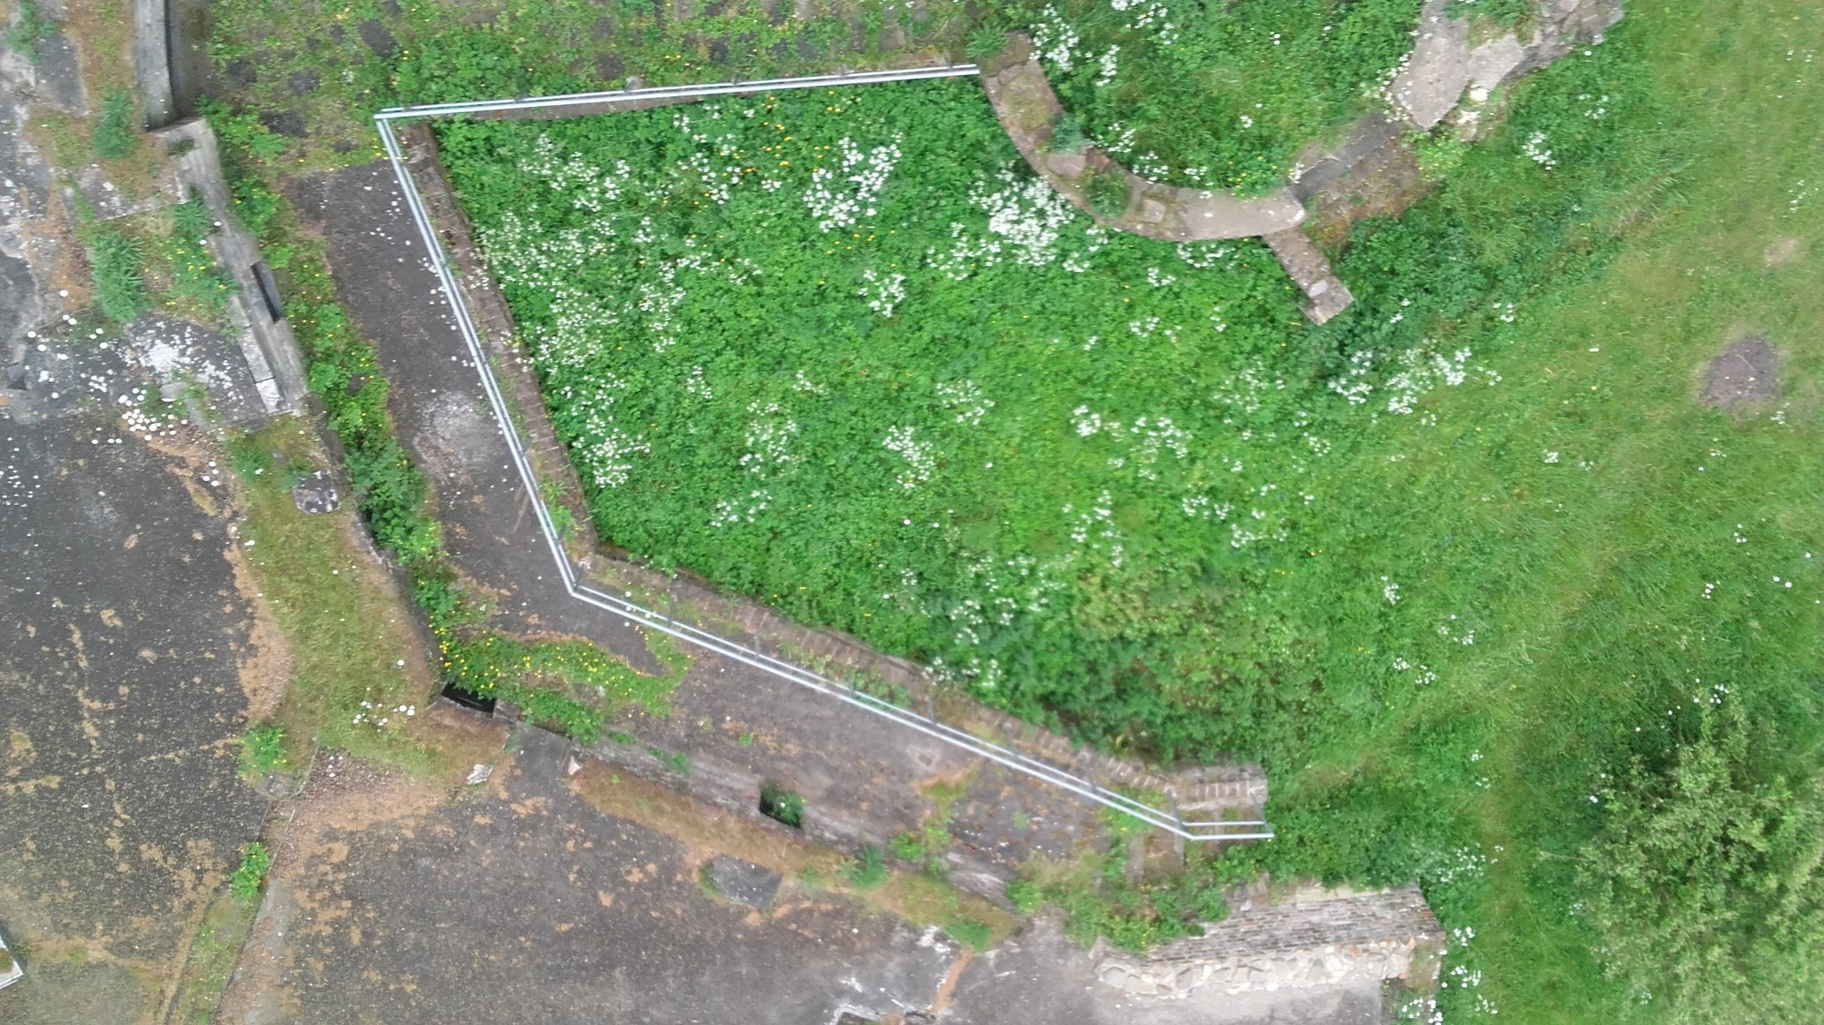
Waar

Slide 15
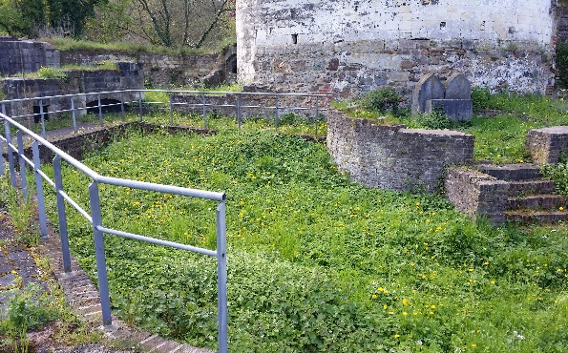
Wat
Moet er aangepast worden
Egaliseren van de grond
In overleg met de eigenaar. Voorwaarde ruïne moet ruïne blijven

Slide 16
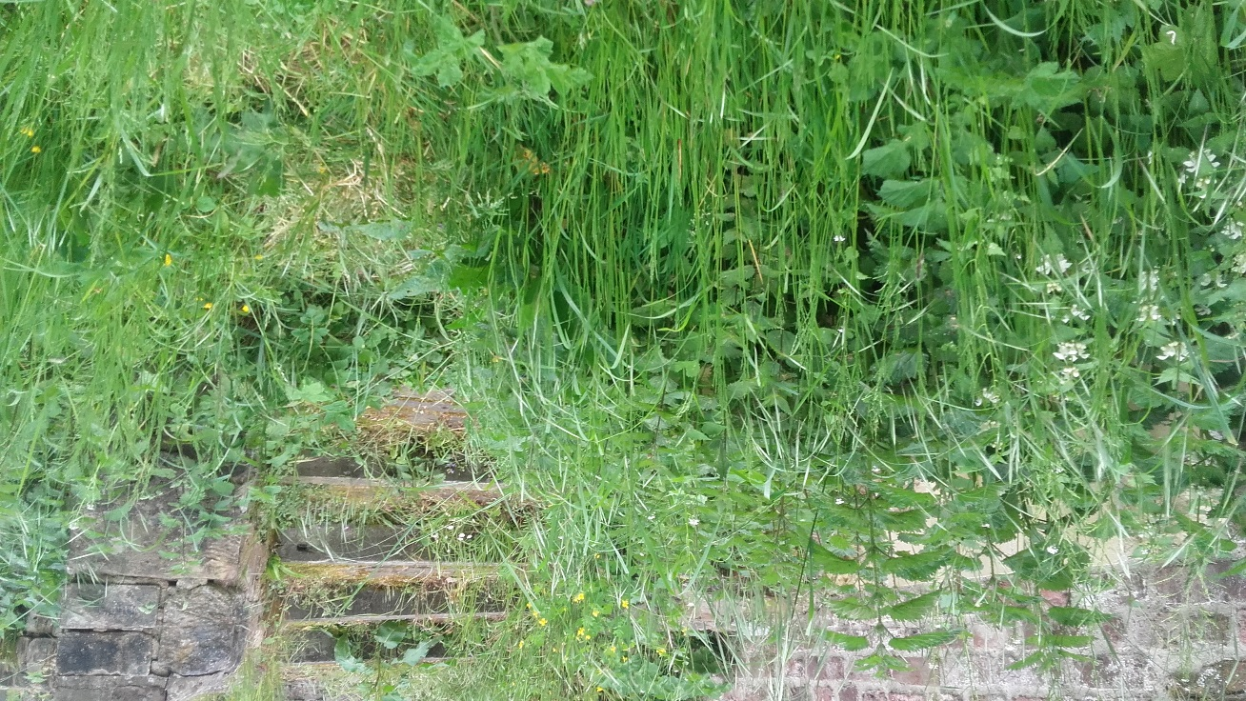
Wat
Kan er tegen zitten
Onkruid, onderhoud, water

Slide 17
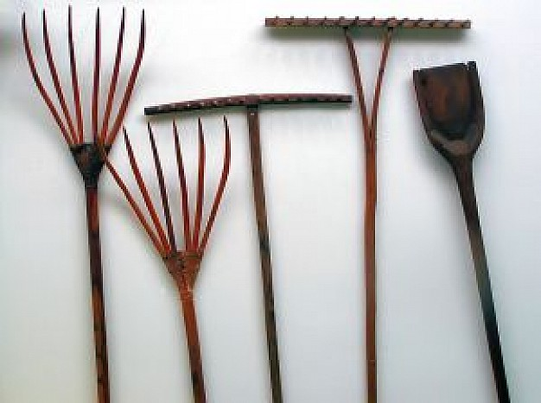
Wat
Hebben we allemaal nodig voor zo’n tuin
Gereedschap; hark, schop, gieter, kruiwagen
Planten
Watervoorziening
Borderrand
Grond
Mest
(Water)ornament
Worteldoek
Grind

Slide 18
Wat zijn de kosten
Opstellen van een budget.
Eenmalige investering
Jaarlijkse kosten
Eventueel landelijke acties of subsidiemogelijkheden bekijken

Slide 19
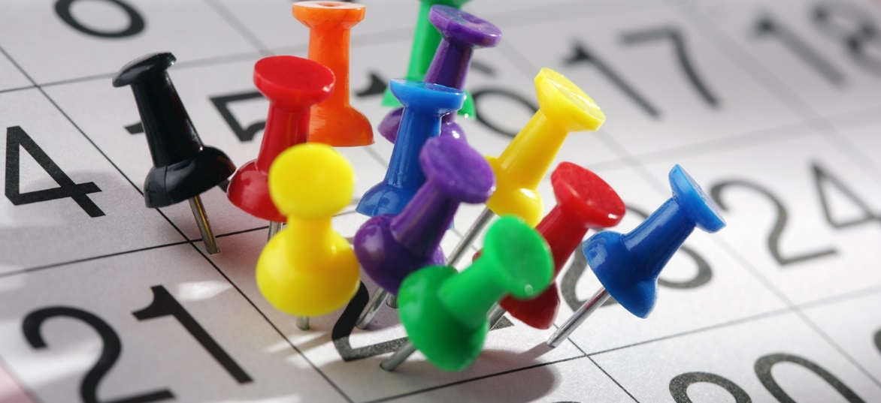
Wanneer
Planning maken
Voorleggen aan Stichting Erfgoed Stein
Voorleggen aan Limburg Landschap, Eigennaar van de locatie
Mogelijk expertise opvragen bij IVN

Slide 20
Wie doet er mee ?
Wat houdt het in ?
De kasteelgidsen zijn in ieder geval enthousiast.

Slide 21
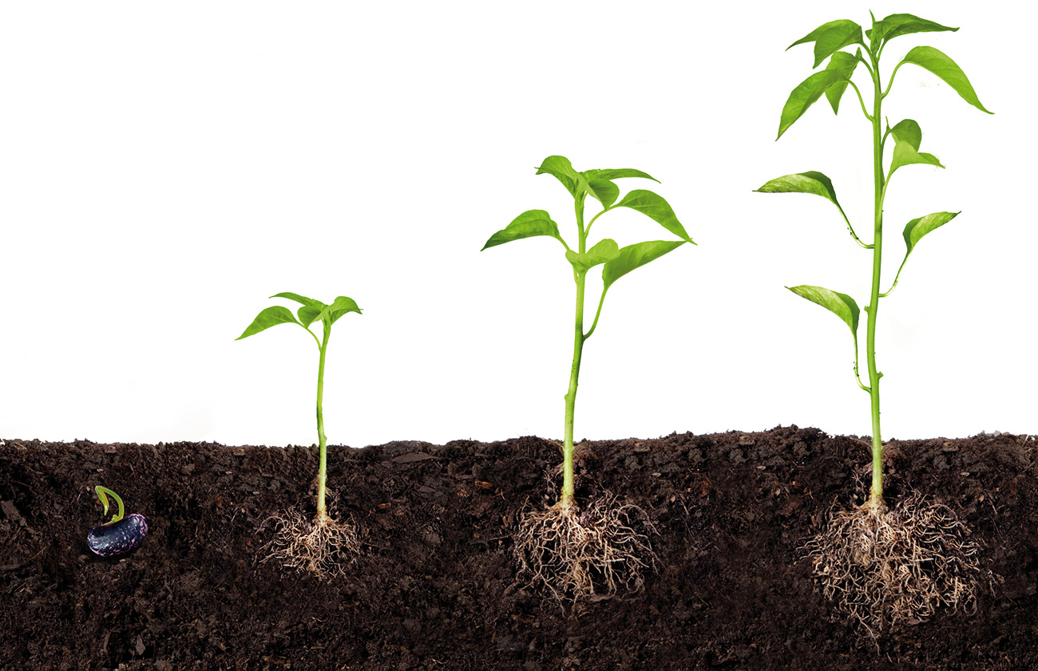
TITLE
Op naar de volgende groeifase

